Slide 1

Contact - Secrétariat pédagogique
Karina GONCALVES GASPAR
Secrétaire pédagogique - Département de Biologie
E-mail : karina.goncalves-gaspar@universite-paris-saclay.fr
Numéro de téléphone : 01 69 15 78 02
Adresse :
Bâtiment Henri Moissan - Bureau 1226
1 avenue des Sciences
91400 Orsay
Horaires d’ouverture :
Du lundi au vendredi de 9h à 17h

Slide 2
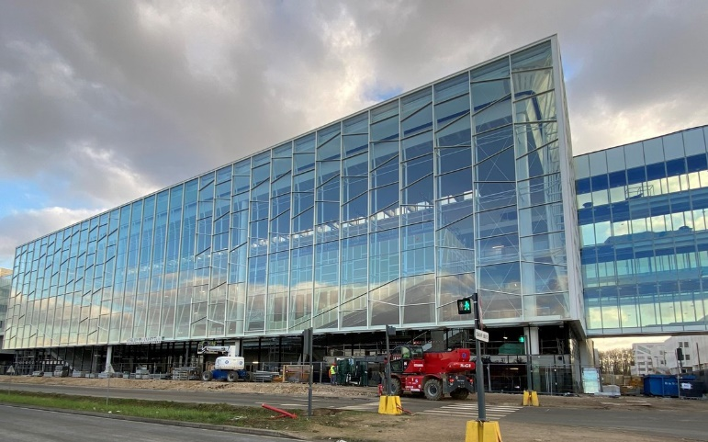
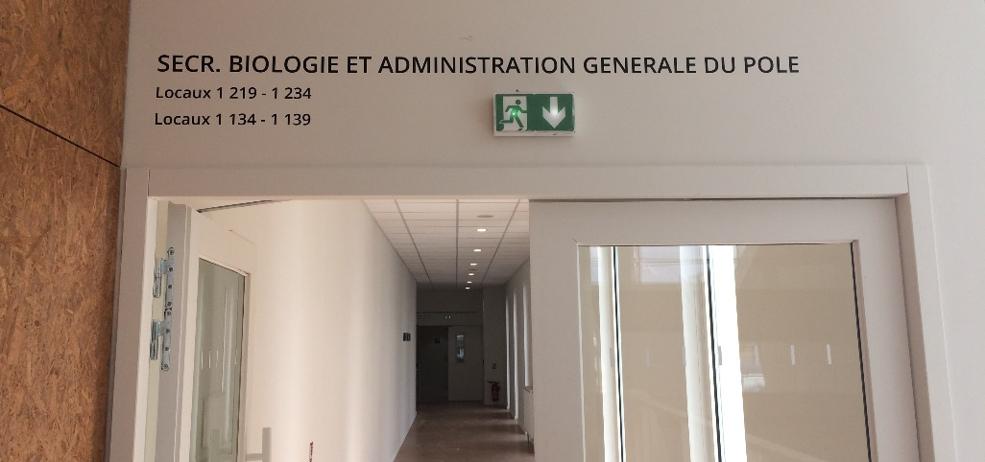
Contact - Secrétariat pédagogique
Accès au Bâtiment Henri Moissan - Bureau 1226
1) Empruntez la porte principale du bâtiment sur l’Avenue des Sciences
3) Empruntez et longez le couloir avec l’intitulé « Secr. Biologie et administration générale du pôle »
Ici
2) Prenez l’escalier de droite et montez jusqu’au 1er étage
4) Tournez à droite. Vous y trouverez le bureau 1226 sur votre gauche !

